Slide 1

项目管理介绍
I P M A
科技部技术贸易室
国际项目管理 IPMA
C 技术贸易室

Slide 2
介绍内容
项目与项目管理
企业项目管理
宝钢项目管理的思考
项目管理的案例
国际项目管理 IPMA
C 技术贸易室

Slide 3
项目与项目管理
项目的概念
项目的属性
项目管理的概念及其发展
项目管理的特点
项目管理的内容
国际项目管理 IPMA
C 技术贸易室

Slide 4
项 目 的 概 念
项目－来源于人类有组织的活动的分化。随着人类的发展，有组织的活动逐步分为两种类型：
一种是连续不断、周而复始的活动，人类称
为“ 运作”（Operation），如企业的日常生
产活动。
另一类是临时性、一次性的活动，人们称之
为“ 项目”（Projects）,如企业的研发活动。
国际项目管理 IPMA
C 技术贸易室

Slide 5
什 么 是 项 目？
一般而言
它是以完成某一特定目标为导向（有明确目标）
它涉及各种相互关联活动之间的协调
有限定的期限－有起点和终点
它是独一无二的（具有独特性）
国际项目管理 IPMA
C 技术贸易室

Slide 6
项 目 的 定 义
项目是为完成某个独特的产品或服务所做的一
次性努力。
一个项目乃是一项独特的工作努力，即遵照某
种规范及应用标准去导入或生产某种新产品或
提供某项新服务。这种工作努力应在限定的时
间、费用、人力资源等项目参数内完成。
国际项目管理 IPMA
C 技术贸易室

Slide 7
项目的主要属性
独特性/一次性
多目标属性
生命周期属性
相互依赖和冲突属性
国际项目管理 IPMA
C 技术贸易室

Slide 8
项目的目标（SMART）
Specific -明确的
Measurable -可度量的
Achievable -可完成的
Relevant -恰当的
Trackable -可跟踪的
国际项目管理 IPMA
C 技术贸易室

Slide 9
项目的目标-项目多目标属性示意图
功效
有限预算
目标
费用
有限预算
完成期限
时间
国际项目管理 IPMA
C 技术贸易室

Slide 10
项目的生命周期
确定需求
项目执行
项目评估
项目计划
项目选择
项目控制
项目结束
定义
计划
实施
收尾
国际项目管理 IPMA
C 技术贸易室

Slide 11
过程的重叠属性－
项目或某阶段中子过程的重叠示意图
工作量
执行
计划
结束
开始
控制
阶段开始
时间
阶段结束
国际项目管理 IPMA
C 技术贸易室

Slide 12
相 互 依 赖 性
项目常与组织中同时进展的其他工作或项目相互
作用，但是项目总是与项目组织的标准及手头工
作相抵触。
组织中各事业部门间的相互作用是有规律的，而
项目与事业部门的冲突则是变化无常的。
项目经理应清楚这些冲突并与所有相关部门保持
适当联系。
国际项目管理 IPMA
C 技术贸易室

Slide 13
冲 突 属 性
一种管理者不喜欢冲突
他们认为自己的做法才是对的，想法避免观念冲突。
他们聘用和奖励的人都是自己欣赏的人。
他们易患上无性系舒适并发症（comfortable
clone syndrome）。
没有冲突的项目组也会努力创新，但通常不会成功。
国际项目管理 IPMA
C 技术贸易室

Slide 14
冲 突 属 性（续1）
一种管理者正视冲突，担不知如何管理
他们把一群观点不同的人集中在一起工作，认为
可以产生创造性解决方案。
他们忽略了一个事实，即思维方式不同的人通常
无法相互理解和尊重。
没有外界的帮助，他们简直无法一起工作。
国际项目管理 IPMA
C 技术贸易室

Slide 15

冲 突 属 性（续2）
成功的管理者经验－创造性碰撞
管理各种思维方式和观点。
制定严密规则，约束人们在创造性活动中
一起工作
鼓励创新的管理者需要随时审视自己在促进
和阻碍创造性碰撞方面的所作所为。
国际项目管理 IPMA
C 技术贸易室

Slide 16
项目管理的概念
项目管理的两种不同含义
指一种管理活动，即一种有意识地按照项目的
特点和规律，对项目进行组织管理的活动。
指一种管理学科，即以项目组织管理活动为研
究对象的一门学科，它是探索项目活动科学组
织管理的理论与方法。
国际项目管理 IPMA
C 技术贸易室

Slide 17
项目管理的发展
项目管理实践
完成任务
实践
传统项目管理
满足三重约束
方法
新项目管理
让所有相关者
满意
学科
国际项目管理 IPMA
C 技术贸易室

Slide 18
传统的项目管理
主要起源于二战时期，主要应用于国防和建设
部门
利用系统工程方法进行管理。
以预算、工期、技术规格的管理为中心。
其知识多集中在预算、工期及资源分配的核心
技术上，如：甘特图、网络图、资源分配图。
国际项目管理 IPMA
C 技术贸易室

Slide 19


=
1个
数学家
10个
师兵力

Slide 20
1943年英美联军舰队通过大西洋受到德军舰艇袭击，受到重创。随后盟军请教某数学家，数学家利用概率论提出了一个新的舰队通行方案，使得盟军舰队被炸率由原来的25％下降到1％。
=
1个
数学家
10个
师兵力

Slide 21
传统项目管理的主要症结
只注重追求进度、预算、技术指标三个主要约
束性目标，在关注顾客满意方面做得不够。
只关注常规的处理工期、预算及资源分配的固
定工具。
对项目应考虑的问题范围定义太窄：
－项目的生命周期仅限于四个阶段：概念、计
划、执行和收尾。
－对项目经理的工作职责限制太死。
国际项目管理 IPMA
C 技术贸易室

Slide 22
新 项 目 管 理
应用领域扩展到各行各业
以让顾客满意为中心
压缩组织规模
组织结构扁平化
利用外部资源
国际项目管理 IPMA
C 技术贸易室

Slide 23
新项目管理的三个重要问题
必须面向顾客，力求让所有利益相关者
满意。
必须开发和利用新的管理工具。
必须重新定义项目经理的作用，赋予他
更多的权力，以使项目运行更有效。
国际项目管理 IPMA
C 技术贸易室

Slide 24
项目管理的知识领域
项目管理
知识领域
普遍接受的项目
管理知识与实践
应用领域
知识与实践
一般管理知识
与实践
国际项目管理 IPMA
C 技术贸易室

Slide 25
项目管理的定义
项目管理，就是把各种技能、手段和技术应用于
项目中，以满足和超过有关各方面人士的要求。
满足和超过有关各方面人士的要求意味着要对各
种有抵触的需要加以权衡；这些需求如：
－ 范围、时间、费用、质量以及项目的其他目标
－ 带有不同要求的项目有关各方人士
－ 确定的要求和期待的要求
国际项目管理 IPMA
C 技术贸易室

Slide 26
项目管理的定义（续1）
项目管理是以项目（通常是大型或复杂项目）为
对象的一种科学管理方式。
它以系统思想为指导，以现代先进的管理理论和
方法为基础，一般通过一个临时性的专门的柔性
组织，实现项目全过程的综合、动态管理，以有
效完成项目的总目标。
国际项目管理 IPMA
C 技术贸易室

Slide 27
项目管理的特点
项目管理对象是项目或被当成项目来处理
的运作。
项目管理的全过程都贯穿系统管理的思想。
项目管理的组织通常是临时性、柔性、扁
平化组织。
项目管理的体制是一种个人负责制。
国际项目管理 IPMA
C 技术贸易室

Slide 28
项目管理的总体特征
项目管理是一种系统管理方法。
项目管理是一种目标管理方法。
项目管理是一种借助外部资源解决问题
的方法。
国际项目管理 IPMA
C 技术贸易室

Slide 29
项目管理的总体特征（续1）
项目管理是一种面向成果的方法。
项目管理是一种基于团队工作的方法。
项目管理是一种对不确定性问题进行管
理的柔性方法。
国际项目管理 IPMA
C 技术贸易室

Slide 30
项目管理的主要内容
两个（组织）层次
四个（寿命）阶段
五个（基本）过程
九大（职能）领域
44个（知识）要素
多个（管理）主体
国际项目管理 IPMA
C 技术贸易室

Slide 31
项目管理的主要内容（续1-1）
两个（组织）层次
- 企业层次的项目管理（EPM）
- 项目层次的项目管理（PM）
国际项目管理 IPMA
C 技术贸易室

Slide 32
项目管理的主要内容（续1-2）
企业层次的项目管理
Ⅰ － 高层管理：主要负责总体及与项目有关的外部事务；
Ⅱ － 中层管理：负责项目的关键工作及协调项目内外部矛盾；
Ⅲ － 基层管理：负责项目的各项具体技术及专业管理。
供应商
业主
财务
竞争者
层次Ⅱ；中层管理
政府
经济环境
层次Ⅲ
基层管理
社团
宣传媒介
管理部门
层次Ⅰ：高层管理
国际项目管理 IPMA
C 技术贸易室

Slide 33
项目管理的主要内容（续2）
四个（寿命）阶段
- 概念阶段（C）
- 开发阶段（D）
- 实施阶段（E）
- 结束阶段（F）
工作量
C D E F
时间
国际项目管理 IPMA
C 技术贸易室

Slide 34
项目管理的主要内容（续3）
五个（基本）阶段
- 开始过程
- 计划过程
- 执行过程
- 控制过程
- 结束过程
开始
计划
控制
执行
结束
国际项目管理 IPMA
C 技术贸易室

Slide 35
项目管理的主要内容（续4）
九大（职能）领域
- 范围管理
- 时间管理
- 费用管理
- 质量管理
- 人力资源管理
- 风险管理
- 沟通管理
- 采购管理
- 综合管理
国际项目管理 IPMA
C 技术贸易室

Slide 36
项目管理的主要内容（续5－1）
44项（知识）要素
1.项目与项目管理
2.项目管理的运行
3.通过项目进行管理
4.系统方法与综合
5.项目背景
6.项目阶段与生命周期
7.项目开发与评估
8.项目目标与策略
9.项目成功与失败的标准
10.项目启动
11.项目收尾
12.项目结构
13.范围与内容
14.时间进度
15.资源
16.项目费用与融资
国际项目管理 IPMA
C 技术贸易室

Slide 37
项目管理的主要内容（续5－2）
44项（知识）要素
17.技术状况与变化
18.项目风险
19.效果度量
20.项目控制
21.信息、文档与报告
22.项目组织
23.团队工作
24.领导
25.沟通
26.冲突与危机
27.采购与合同
28.项目质量管理
29.项目信息学
30.标准与规范
31.问题解决
32.项目后评估
国际项目管理 IPMA
C 技术贸易室

Slide 38
项目管理的主要内容（续5－3）
44项（知识）要素
33.项目监理与监督
34.业务流程
35.人力资源开发
36.组织的学习
37.变化管理
38.项目投资体制
39.系统管理
40.安全、健康与环境
41.法律与法规
42.财务与会计
43.项目知识管理
44.项目创新管理
国际项目管理 IPMA
C 技术贸易室

Slide 39

项目管理的主要内容（续6）
多个（管理）主体
－ 投资方
－ 设计方
－ 施工方
－ 监理方
需要协调，使之组成联合团队
国际项目管理 IPMA
C 技术贸易室

Slide 40
项目管理的作用
具体地讲，项目管理能有效地解决：
－ 分权问题
－ 多样化管理问题
－ 资源公享问题
－ 人员进出问题
国际项目管理 IPMA
C 技术贸易室

Slide 41
按项目进行管理
（Management by Project）
企业希望通过项目形式保证：
－ 组织的灵活性
－ 管理责任的分散
－ 解决系统问题
－ 以目标为导向的解决问题过程
－ 问题解决方案的质量和接受的可能性
－ 个人及组织发展机会
国际项目管理 IPMA
C 技术贸易室

Slide 42
未来企业管理的三大支柱
战略管理
项目管理
营销管理
企业管理
战
略
管
理
项
目
管
理
营
销
管
理
国际项目管理 IPMA
C 技术贸易室

Slide 43
企 业 项 目 管 理
企业项目管理(EPM）是一个在“ 管理整个企
业范围内的项目”（Management Project
on an Enterprise Wide Basis）基础
上产生的一个概念；
企业项目管理（EPM）是一个长期性组织
（不局限于企业组织）管理方式的代名词。
国际项目管理 IPMA
C 技术贸易室

Slide 44
企 业 项 目 管 理（续1）
企业项目管理（EPM）的指导思想是“ 通过/
按项目进行管理”（Management by
Project）
企业项目管理（EPM）的核心是“ 多项目管理”
企业项目管理（EPM）的要点是“ 项目组织管
理体系的设计”。
国际项目管理 IPMA
C 技术贸易室

Slide 45
项目组织管理形式
职能式
执行主管
项目协调
职能主管
职能主管
职能主管
适用于规模较小的，以技术为重点的项目，不适用于时间限制性强或对变化快速相应的项目。
职 员
职 员
职 员
职 员
职 员
职 员
职 员
职 员
职 员
国际项目管理 IPMA
C 技术贸易室

Slide 46
项目组织管理形式（续1）
项目式
执行主管
项目协调
项目主管
项目主管
项目主管
适用于包括多个相似项目的单位或组织以及长期的、大型的、重要的和复杂的项目。
职 员
职 员
职 员
职 员
职 员
职 员
职 员
职 员
职 员
国际项目管理 IPMA
C 技术贸易室

Slide 47
项目组织管理形式（续2）
矩阵式－弱矩阵
执行主管
职能主管
职能主管
职能主管
职 员
职 员
职 员
职 员
职 员
职 员
项目协调
职 员
职 员
职 员
国际项目管理 IPMA
C 技术贸易室

Slide 48
项目组织管理形式（续3）
矩阵式－平衡式
执行主管
职能主管
职能主管
职能主管
职 员
职 员
职 员
职 员
职 员
职 员
项目协调
职员
职 员
项目经理
国际项目管理 IPMA
C 技术贸易室

Slide 49
项目组织管理形式（续4）
矩阵式－强矩阵式
执行主管
职能主管
职能主管
职能主管
项目经理主管
职 员
职 员
职 员
项目经理
职 员
职 员
职 员
项目经理
项目主管
职 员
职 员
项目经理
项目协调
国际项目管理 IPMA
C 技术贸易室

Slide 50
项目组织管理形式（续5）
矩阵式－复合式
执行主管
职能主管
职能主管
职能主管
项目经理主管
职 员
职 员
职 员
项目经理
职 员
职 员
职 员
项目经理
职员
职 员
职 员
项目经理
项目B 协调
项目A 协调
国际项目管理 IPMA
C 技术贸易室

Slide 51
项目组织管理形式（续6）
矩阵式的优缺点及适用范围
优点：通过项目协调员或项目经理可以使各项
目目标平衡，避免资源重置。对于关联性强的
各类复杂项目可以实施成组管理，系统考虑问
题。
缺点：中层管理人员为2个以上主管工作，当
有冲突时，会处于两难困境；处理不好会出现
责任不明、争抢功劳现象。
国际项目管理 IPMA
C 技术贸易室

Slide 52
项目组织管理形式（续7）
矩阵式的优缺点及适用范围
适用范围：需要利用多个职能部门的资源而且
技术相对复杂，但由不需要技术人员全职为项
目工作的项目，特别是某个项目需要同时共享
某些技术人员时。
国际项目管理 IPMA
C 技术贸易室

Slide 53
项 目 办 公 室
项目办公室内涵
项目支持办公室（Project Support Office ）
计划支持办公室（Program Support Office ）
项目管理办公室（Program Management Office ）
项目管理支持办公室（Program Management
Support Office ）
计划办公室（Program Office ）
国际项目管理 IPMA
C 技术贸易室

Slide 54
项 目 办 公 室（续1）
项目办公室职责
开发和维护项目管理标准、方法和程序。
为企业提供项目管理的咨询和指导。
为企业提供合格的项目经理。
为企业提供项目管理培训。
为企业提供项目管理的其他支持。
国际项目管理 IPMA
C 技术贸易室

Slide 55
项 目 经 理
项目经理角色比较
比较项目 | 项目经理 | 职能主管
扮演角色 | “ 帅”/为工作找到适当的人去完成 | “ 将”/直接指导他人完成工作
知识结构 | 通才/具有丰富经验及知识 | 专才/技术专业领域专家
管理方式 | 目标管理 | 过程管理
工作方法 | 系统的方法 | 分析的方法
工作手段 | 个人实力/责大权小 | 职位实力/权责对等
主要任务 | 规定项目任务，何时开始、何时达到最终目标，整个过程经费 | 规定谁负责任务，技术工作如何完成，完成任务的经费
国际项目管理 IPMA
C 技术贸易室

Slide 56
项 目 经 理（续1）
项目经理主要职责
在技术、费用和时间特定的前提下，利用组织中现有资源制造出最终产品或取得成果。
2. 以顾客的合同为基础，完成项目的利润目标。
3. 当技术、费用或时间目标达不到时，向贯层主管汇报。
4. 为保证达到目标作出必要的决策。
国际项目管理 IPMA
C 技术贸易室

Slide 57
项 目 经 理（续2）
项目经理主要职责
5. 如果目标达不到而合同容许，建议结束项目或改变方法。
6. 和顾客、上级主管和职能主管共同商议选择开展项目的最佳方案。
7. 在时间和费用约束下，和不同的职能部门协调工作程序。
国际项目管理 IPMA
C 技术贸易室

Slide 58

项 目 经 理（续2）
项目经理职位权力来源
组织特许
组织中地位
工作中的特殊性
行政头衔
方针政策倾向
高级指挥权
代表权
经费控制权
国际项目管理 IPMA
C 技术贸易室

Slide 59
项 目 经 理（续3）
项目经理个人权力来源
技术和管理知识
管理经验
保持与上级的友好关系
保持与同事、助手的友好关系
与其他项目经理建立和保持联盟
分析问题和解决问题能力
保持正确
国际项目管理 IPMA
C 技术贸易室

Slide 60
项 目 经 理（续4）
项目经理素质要求
较强的技术背景
成熟的人格
讲求实际
和高层主管保持良好关系
使项目成员保持振奋
在几个不同的部门工作过
临危不惧
具有创新思维
把完成任务放在第一位
国际项目管理 IPMA
C 技术贸易室

Slide 61
项 目 经 理（续5）
项目经理应具备的能力
领导能力
人员开发能力
沟通能力
决策能力
人际交往能力
国际项目管理 IPMA
C 技术贸易室

Slide 62
宝钢项目管理的思考
项目成败的三个关键因素
项目的可行性
相关环境和条件
管理方式
如果前两项正确，项目要顺利完成，管理方式就是关键因素，需要管理组织形式、管理手段、管理方法及工具的结合。
国际项目管理 IPMA
C 技术贸易室

Slide 63
宝钢项目管理的思考（续1）
存在的主要问题－缺乏系统策划
系统项目
技术创新 A
目
标
汇
集
子项目
任务B1
任务B2
任务B3
孙子项目
项目C1
项目C2
项目C3
仅仅聚焦具体项目来开拓市场，从而来保证完成公司的技术贸易目标
国际项目管理 IPMA
C 技术贸易室

Slide 64
宝钢项目管理的思考（续2）
存在的主要问题－缺乏系统策划
引进项目管理，实施项目经理制可以解决的问题
系统项目
技术创新 A
目
标
分
解
子项目
任务B1
任务B2
任务B3
孙子项目
项目C1
项目C2
项目C3
国际项目管理 IPMA
C 技术贸易室

Slide 65
宝钢项目管理的思考（续3）
存在的主要问题－“ 重”过程轻目标（结果）
重过程，关键是根据项目阶段分解的目标来检查
完成情况，而不是项目执行过程权力的集中；
过程管理需要对项目的知识背景和技术发展有教
深的了解，否则只会流于形式，甚至会阻碍项目
的进展；
实行“ 目标管理”并不是淡化“ 过程”，而是使职
能部门真正管住也有能力管住的“ 核心过程”。
国际项目管理 IPMA
C 技术贸易室

Slide 66
宝钢项目管理的思考（续4）
存在的主要问题－实施过程责任不清
项目实施中分权交错，界面不清，责任不清。造
成的结果是：难以做到快速响应；难以衡量其工作
业绩，从而也难以形成正确的激励导向；
需要解放思想，在项目管理过程中真正实施个人
负责制。
国际项目管理 IPMA
C 技术贸易室

Slide 67
宝钢项目管理的思考（续5）
宝钢项目管理组织形式探索
执行主管
研发主管
生产主管
科技主管
项目经理主管
职 员
职 员
职 员
项目经理
职 员
职 员
职 员
项目经理
职员
职 员
职 员
项目经理
国际项目管理 IPMA
C 技术贸易室

Slide 68
宝钢项目管理的思考（续6）
多项目的成组管理
将多个关联度大、可以系统成组的“ 分项”归类为
大项，实施大项的项目经理负责制；
明确大项目标（大项的分解有项目经理负责），
过程充分授权；
归口管理部门只负责目标管理和专业服务支撑。
国际项目管理 IPMA
C 技术贸易室

Slide 69
宝钢项目管理的思考（续7）
大项项目经理制
公司主管
职能部门
生产厂部
产品、设备所
科技部主管
职 员
职 员
职 员
项目经理
职 员
职 员
职 员
项目经理
职员
职 员
职 员
汽车板项目经理
国际项目管理 IPMA
C 技术贸易室

Slide 70
宝钢项目管理的思考（续8）
大项项目经理制
实行项目经理个人负责制
项目执行过程中的权利下移到项目经理
业务管理部门在项目执行过程中主要提供专业服务
和支撑,承担项目OFFICE的职能。
规划立项
项目执行
评估奖励
管理部门
责任管理
服务支撑
责任管理
项目经理
投标立项
责任管理
接受评估
国际项目管理 IPMA
C 技术贸易室

Slide 71
案 例 研 讨
案例背景简介
某厂原有产品不景气，急需开发生产前景好的洗衣机，主要要求：
－ 项目工期6 个月；
－ 项目总投资为600万元人民币。
国际项目管理 IPMA
C 技术贸易室

Slide 72
案 例 研 讨（续1）
项目目标描述
成果目标：新款全自动滚筒洗衣机的研制。
工期要求：项目工期6 个月，时间从2001年1月
1日致2001年6月30日。
成本要求：项目总投资为600万元人民币。
国际项目管理 IPMA
C 技术贸易室

Slide 73
案 例 研 讨（续2）
项目组织管理
总经理
研发部
质量部
人力资源部
采购部
财务部
制造部
市场部
项目经理
职员
职员
职员
职员
职员
职员
职员
职员
职员
职员
职员
职员
职员
职员
职员
职员
职员
职员
职员
职员
职员
项目管理办
国际项目管理 IPMA
C 技术贸易室

Slide 74
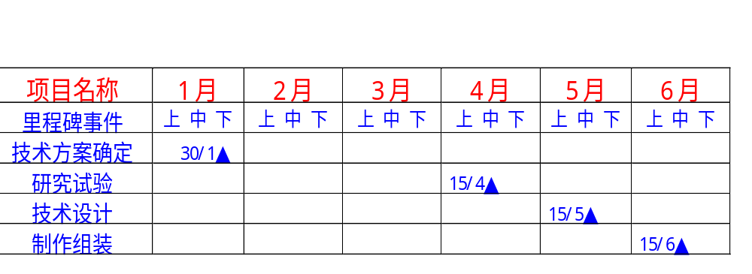
案 例 研 讨（续3）
项目里程碑计划
国际项目管理 IPMA
C 技术贸易室

Slide 75
工作分解
1.0.0新款洗衣机研制
1.1.0市场调研
1.2.0方案设计
1.3.0研究试验
1.4.0技术设计
1.5.0制作组装
1.6.0 测试
1.7.0项目管理
1.1.1行业调研
1.2.1外观设计
1.3.1电动机
1.4.1给排水
1.5.1采购
1.6.1噪音
1.1.2用户需求调研
1.2.2功能框架设计
1.3.2电脑控制
1.4.2电气控制
1.5.2单体制作
1.6.2动平衡
1.1.3现有专利技术调研
1.4.3洗衣驱动
1.5.3组装
1.4.4筒体结构
国际项目管理 IPMA
C 技术贸易室

Slide 76
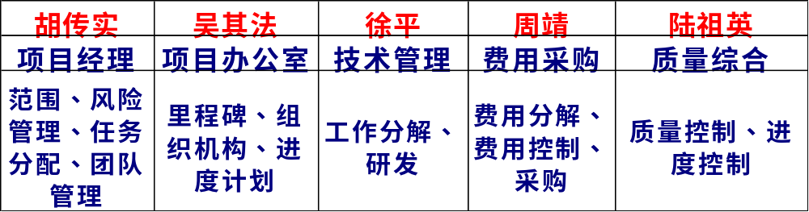
案 例 研 讨（续4）
项目组分工及责任矩阵
国际项目管理 IPMA
C 技术贸易室

Slide 77
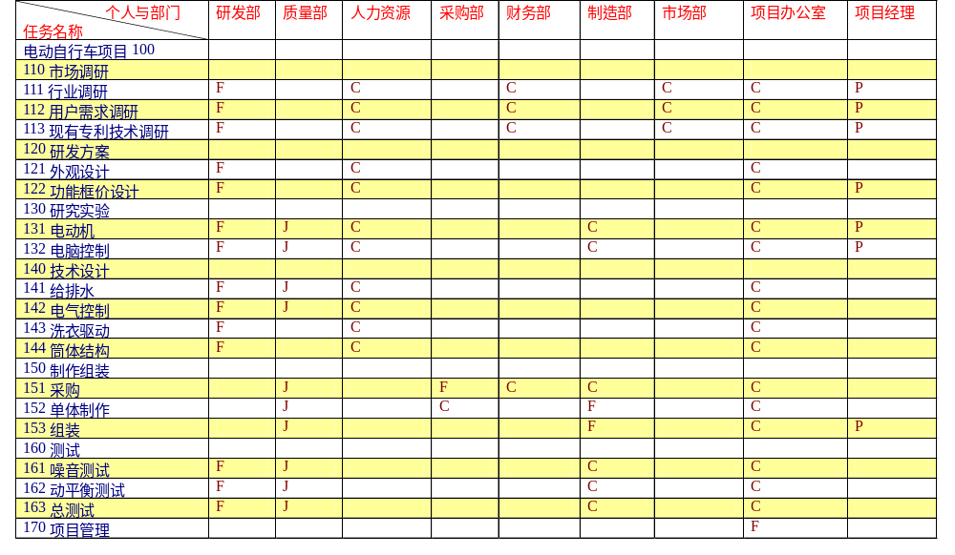
项目组分工及责任矩阵
国际项目管理 IPMA
C 技术贸易室

Slide 78
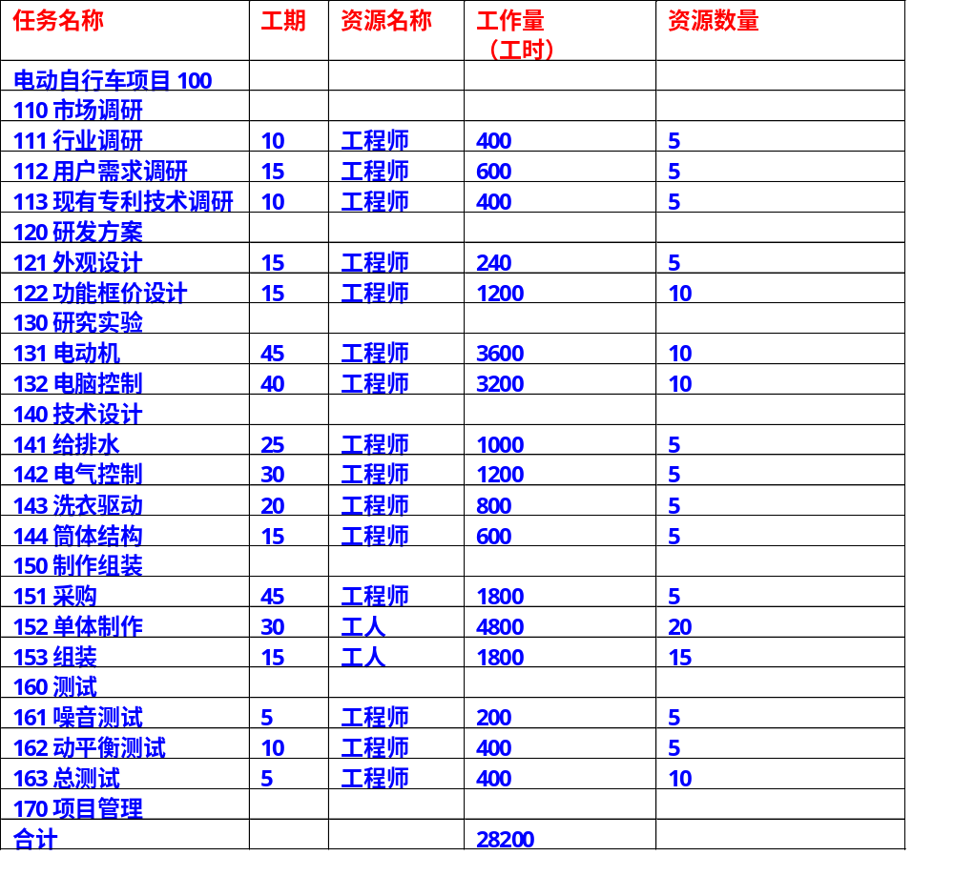
项目人力资源计划
国际项目管理 IPMA
C 技术贸易室

Slide 79
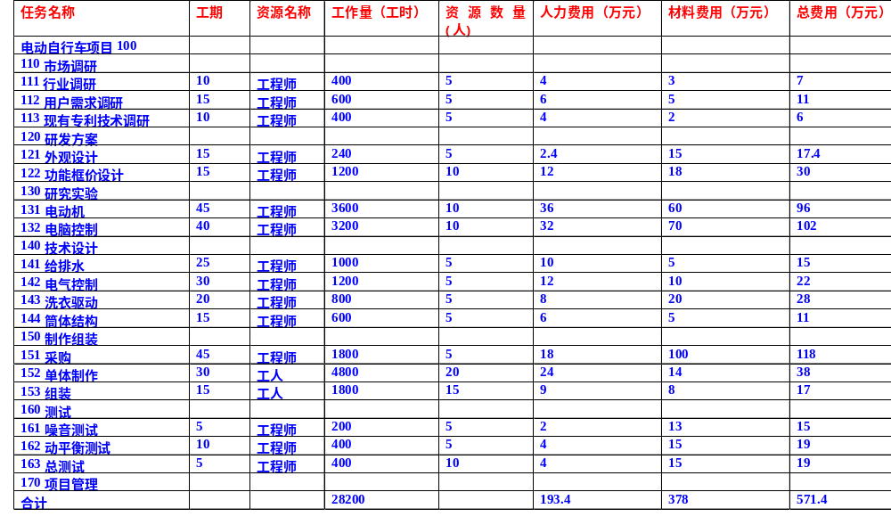
项目费用分解
国际项目管理 IPMA
C 技术贸易室

Slide 80
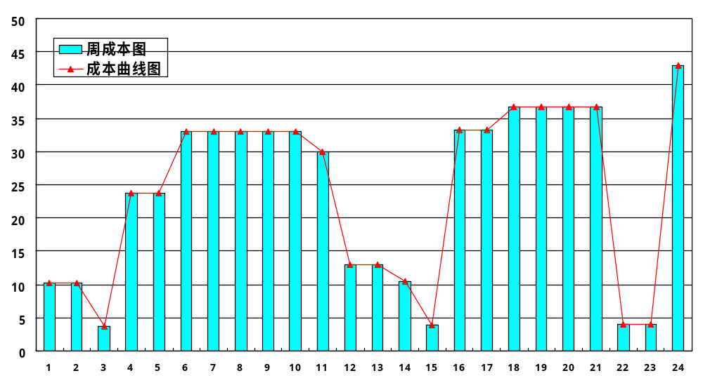
周成本曲线图
万元
周
国际项目管理 IPMA
C 技术贸易室

Slide 81
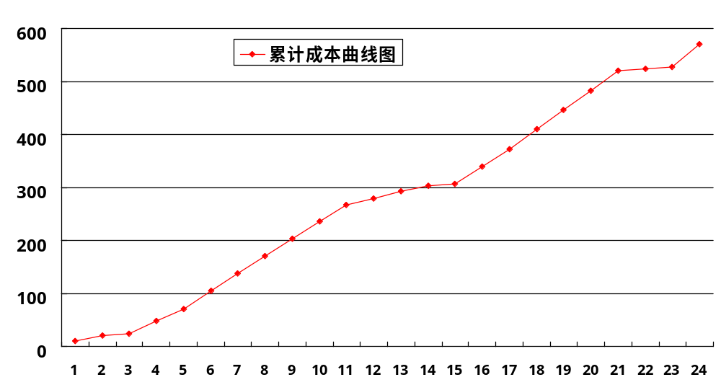
累计成本曲线图
万元
周
国际项目管理 IPMA
C 技术贸易室

Slide 82
制定项目计划-网络图
对于复杂的项目来说，管理比项目实施本身能产生更大的效益
开始
15
70
30
121
15
90
70
105
75
5
100
120
0
150
150
0
165
0
0
10
141
ss15
152
153
111
25
30
15
10
80
5
105
120
0
150
150
0
165
0
5
15
30
0
75
131
75
0
105
45
142
105
0
150
0
0
15
15
15
0
30
30
0
75
30
151
112
122
75
0
105
45
165
5
170
15
15
105
0
150
161
0
0
15
15
0
30
30
5
70
75
10
95
5
132
143
175
0
180
170
5
175
40
20
163
0
113
5
10
15
35
5
75
80
10
105
5
165
0
175
113
15
175
0
180
162
10
75
15
90
10
5
5
15
144
165
0
175
15
结束
90
15
105
国际项目管理 IPMA
C 技术贸易室

Slide 83
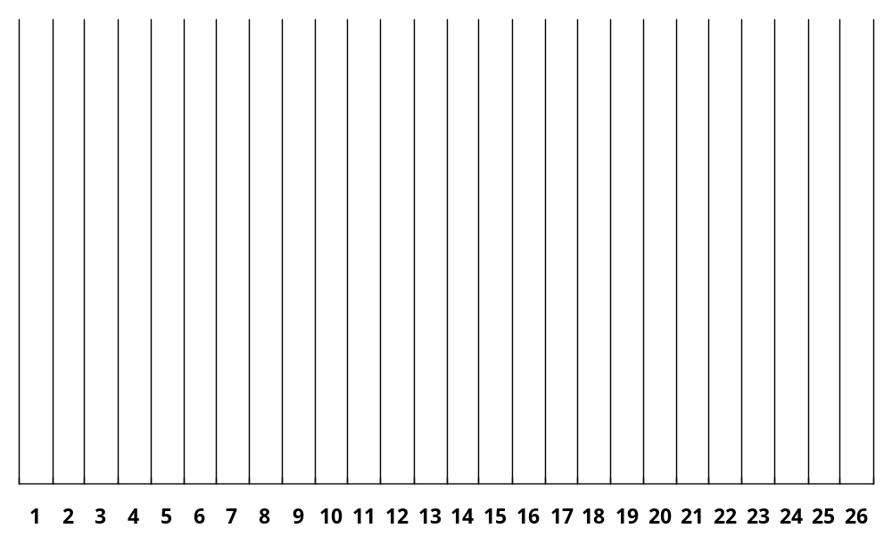
制定项目计划-甘特图
市场调研15
用户调研15
外管设计15
工能框架设计1
电动机
电脑设计
给排水
电气控制
洗衣驱动
筒体结构
采购
单体制作
组装
测试
总测
国际项目管理 IPMA
C 技术贸易室

Slide 84
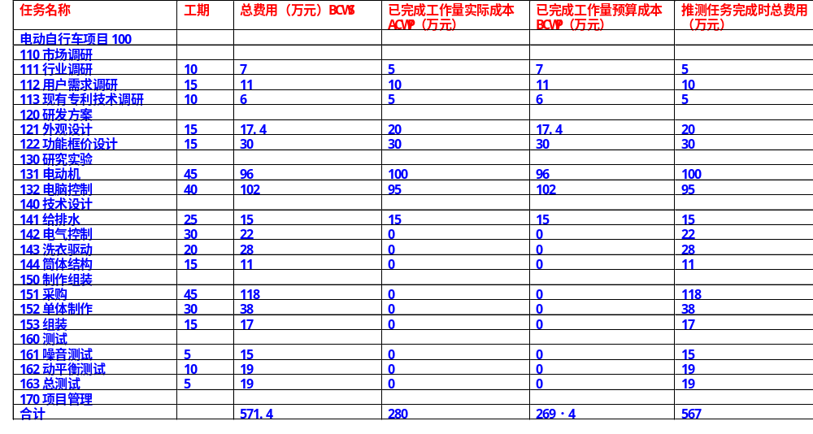
费用控制－费用分析表（3月15日）
国际项目管理 IPMA
C 技术贸易室

Slide 85
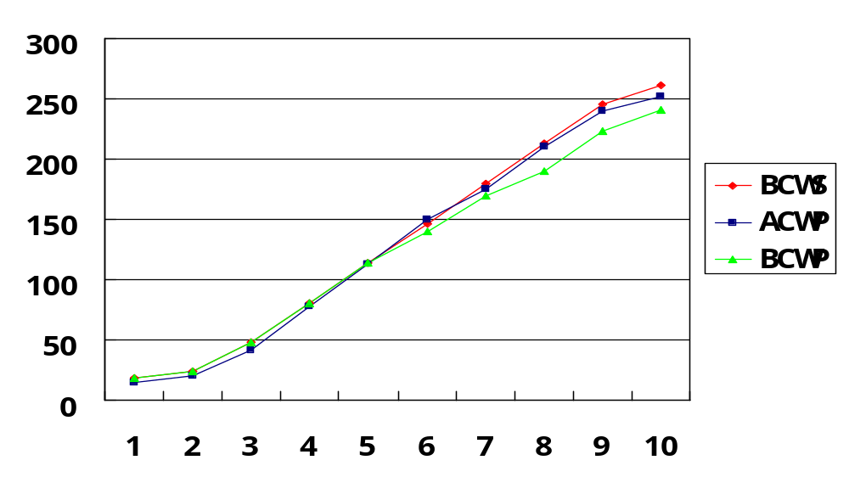
费用控制－挣值评价曲线图（3月15日）
万元
周
国际项目管理 IPMA
C 技术贸易室

Slide 86
案 例 研 讨（续5）
项目目标管理
传统项目侧重于“ 如何做”，项目管理者是执行
者，产品研制出来再找用户；本项目管理要重
视“ 做什么”，重视对市场和用户的需求分析。
需求包括确定的需求和期待的需求。
在研制过程中注意市场的需求变化。
国际项目管理 IPMA
C 技术贸易室

Slide 87

案 例 研 讨（续6）
项目沟通和冲突管理
创造性碰撞
国际项目管理 IPMA
C 技术贸易室

Slide 88
案 例 研 讨（续7）
风险管理
制定风险管理规划，进行风险认知和排序，
本项目主要存在技术风险、市场风险。
市场风险的规避：现有产品市场调研、用户
调研。
技术风险的规避：现有专利技术的规避，现
有技术的突破
国际项目管理 IPMA
C 技术贸易室

Slide 89
案 例 研 讨（续8）
采购管理
编制采购计划、安排采购进度
经济批量＝[（2*一次订货费用*年需求量）/单件年度存储费用]^{1/2}
确定招标采购的方式
国际项目管理 IPMA
C 技术贸易室

Slide 90
案 例 研 讨（续9）
知识及创新管理
设立项目知识和创新主管
确立项目的创新点，项目执行过程中知识的显性化和知识产权保护。
项目实施过程中的文档管理
国际项目管理 IPMA
C 技术贸易室

Slide 91
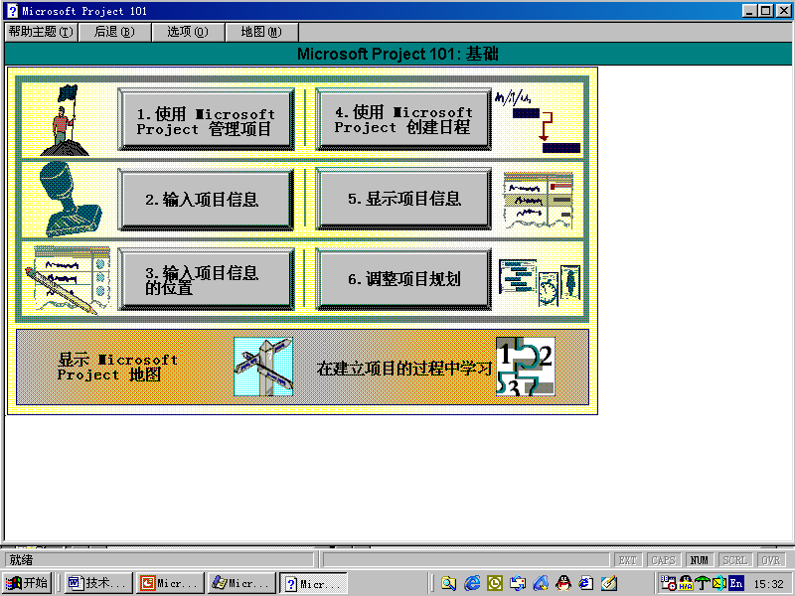
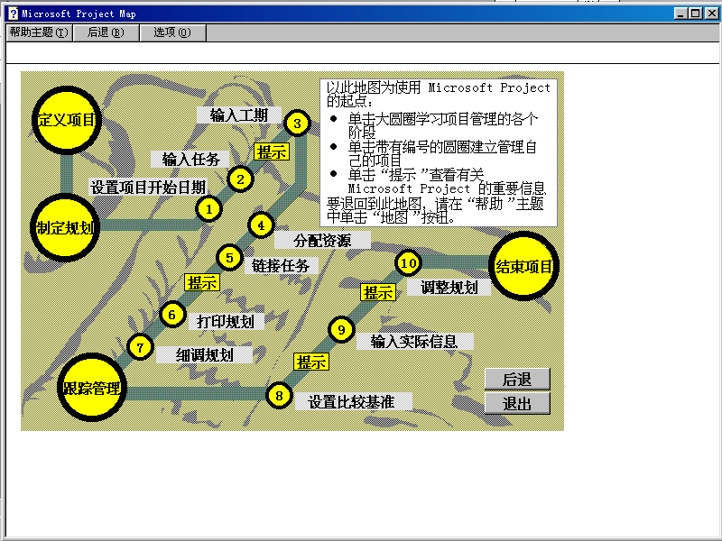
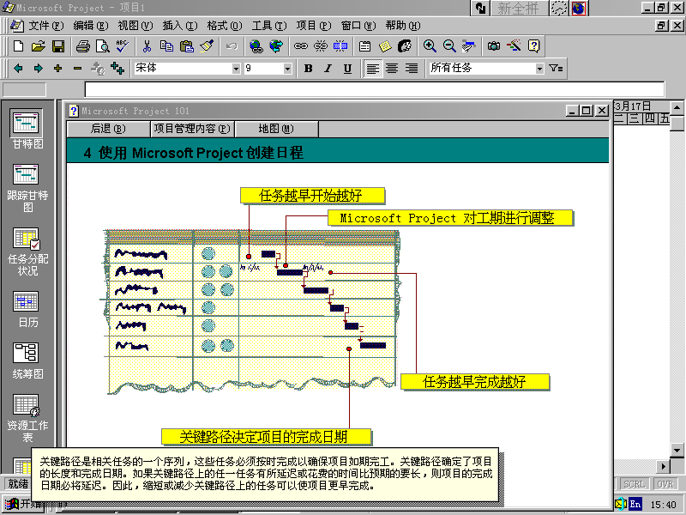
项目管理的工具
Microsoft Project
国际项目管理 IPMA
C 技术贸易室

Slide 92

谢谢

